Slide 1
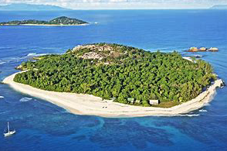
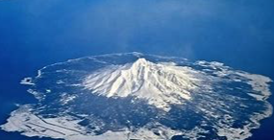
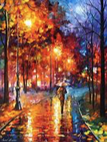
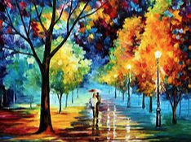
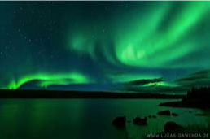
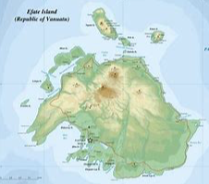
I S L A N D
17.-25.3.2019

Slide 2
Zaradenie a názov akcie
:: Program: Erasmus+
:: Projekt: Moderne a efektívne
:: Mobilita: „Štruktúrovaná
vzdelávacia návšteva
škôl/inštitúcií
v Reykjavíku, Island
:: Účastník: RNDr. Eva Labusová

Slide 3
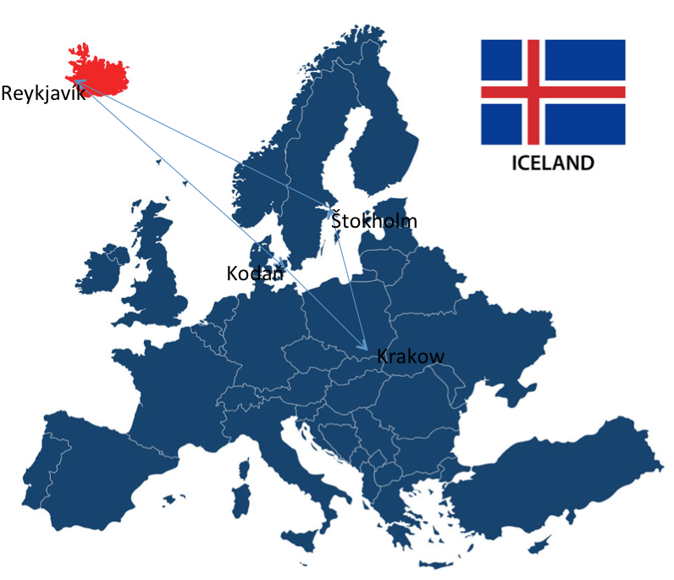
Island a Európa

Slide 4
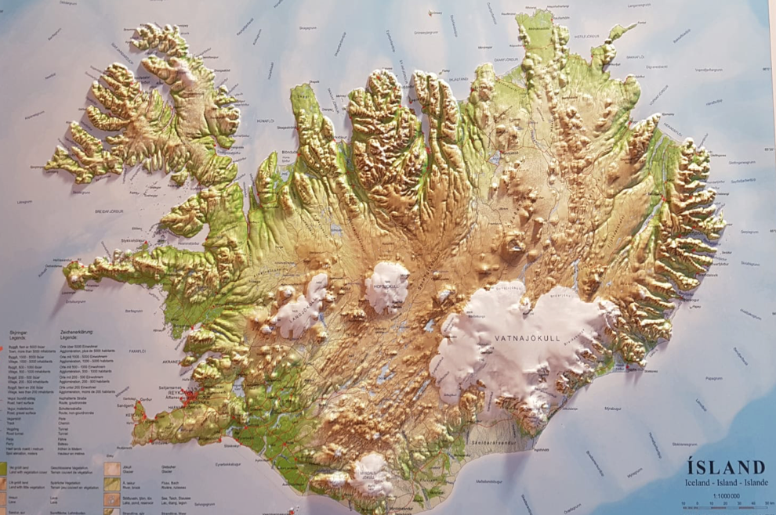
Fakty o Islande
:: 103 000 km²
:: 350 000 obyvateľov
:: hl.mesto Reykjavík

Slide 5
Počasie? ;-))

Slide 6
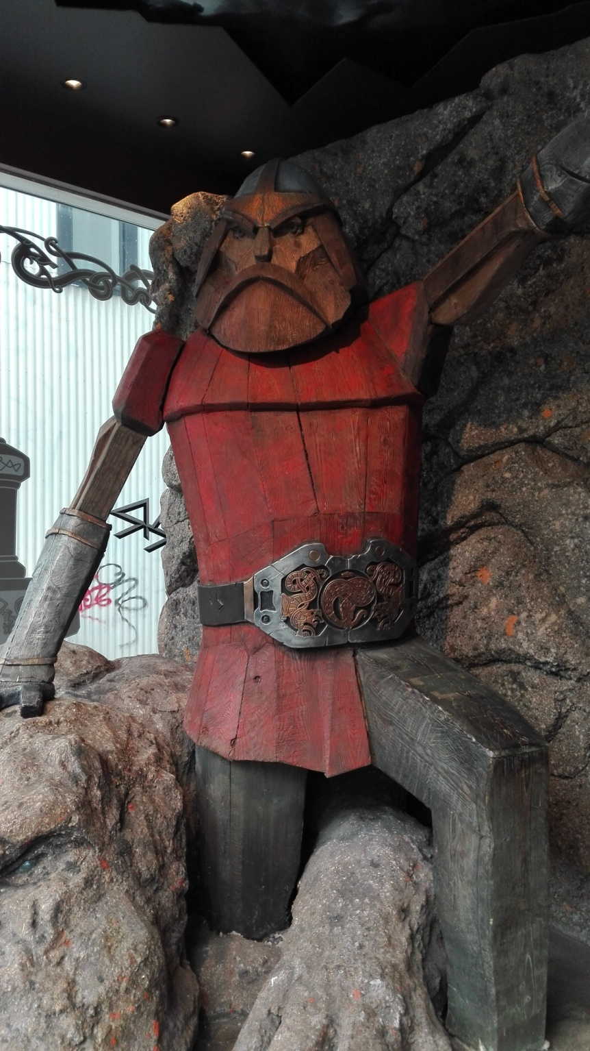
Vikingovia

Slide 7
:: Coca-Cola – 1.miesto :: Obezita – 2.miesto

Slide 8
Známe potraviny

Slide 9
Čierna soľ ? ✔

Slide 10
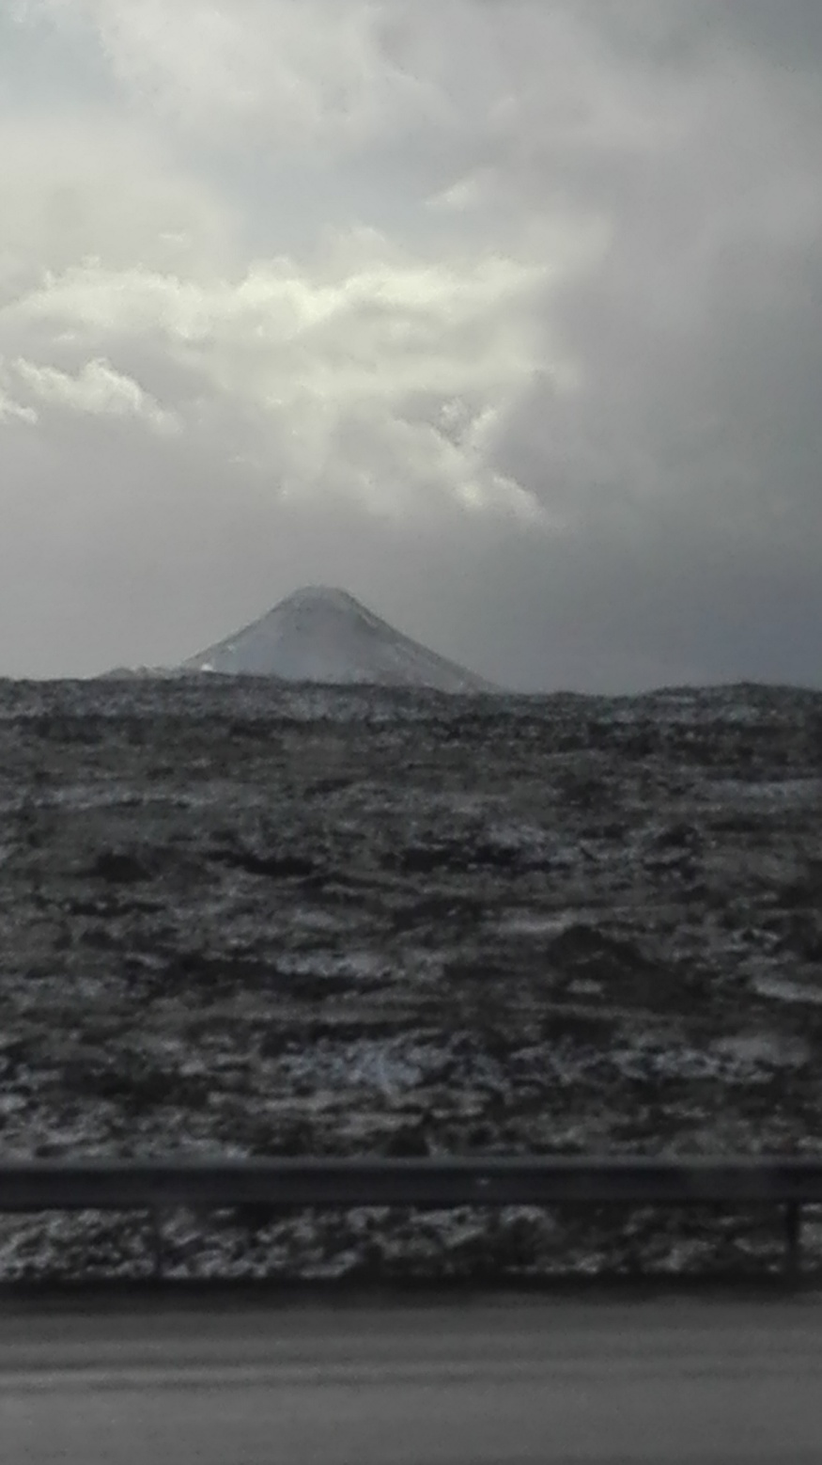
Sopečný ostrov

Slide 11
:: počet Nobelových cien na 1 obyvateľa – 1.miesto
Verili by ste?

Slide 12
Úsmev, ochota a zmysel pre humor

Slide 13
Viete ako správne
používať toalety?

Slide 14
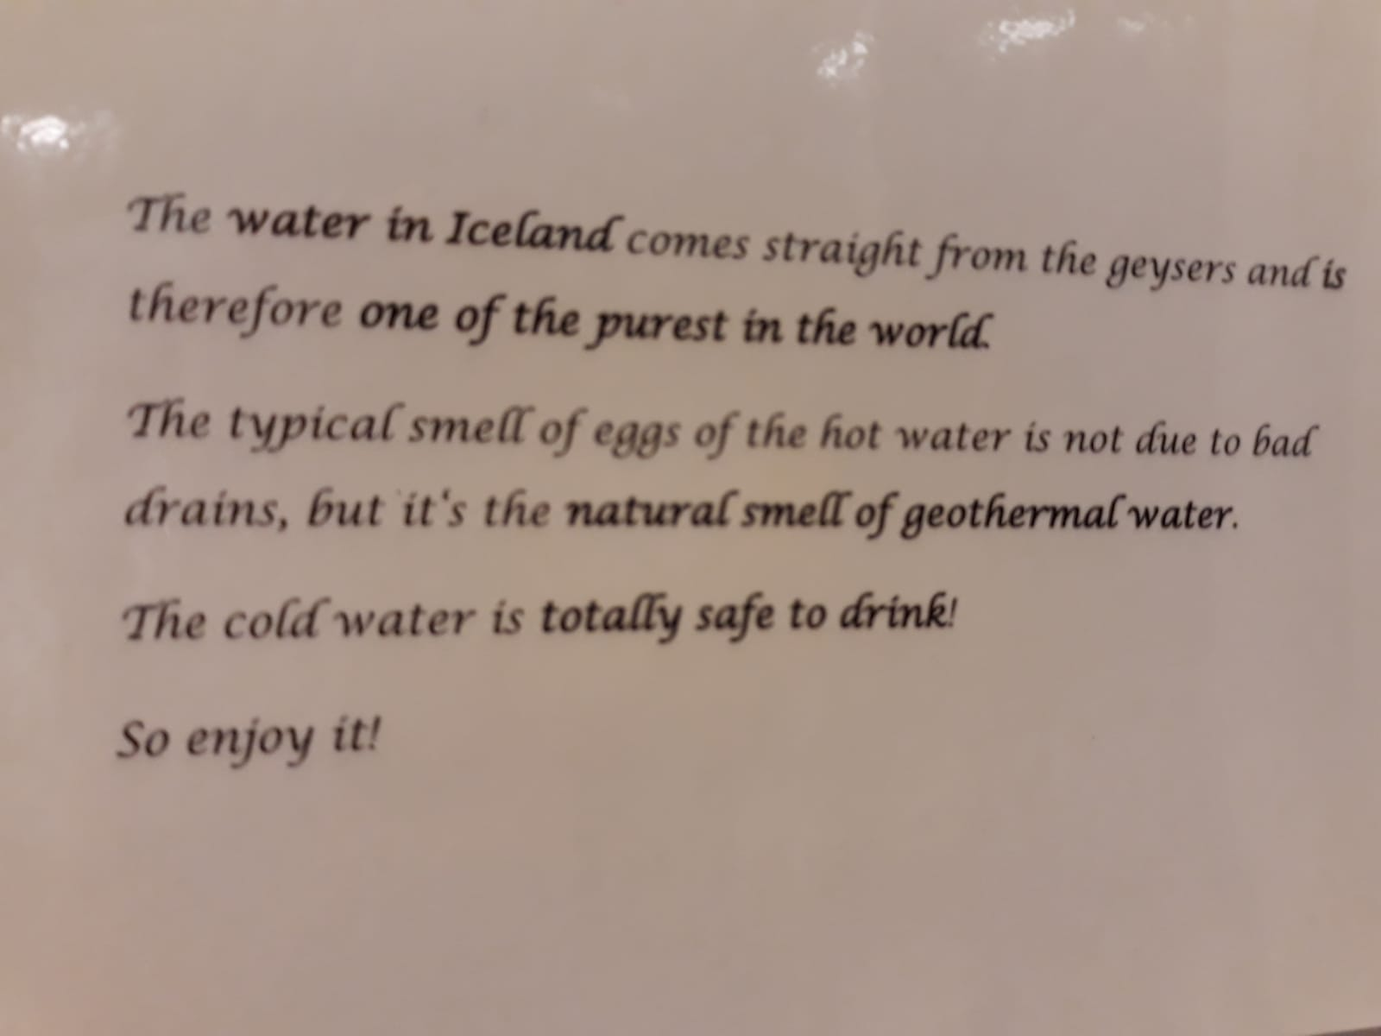
Voda

Slide 15
-- trollovia --

Slide 16
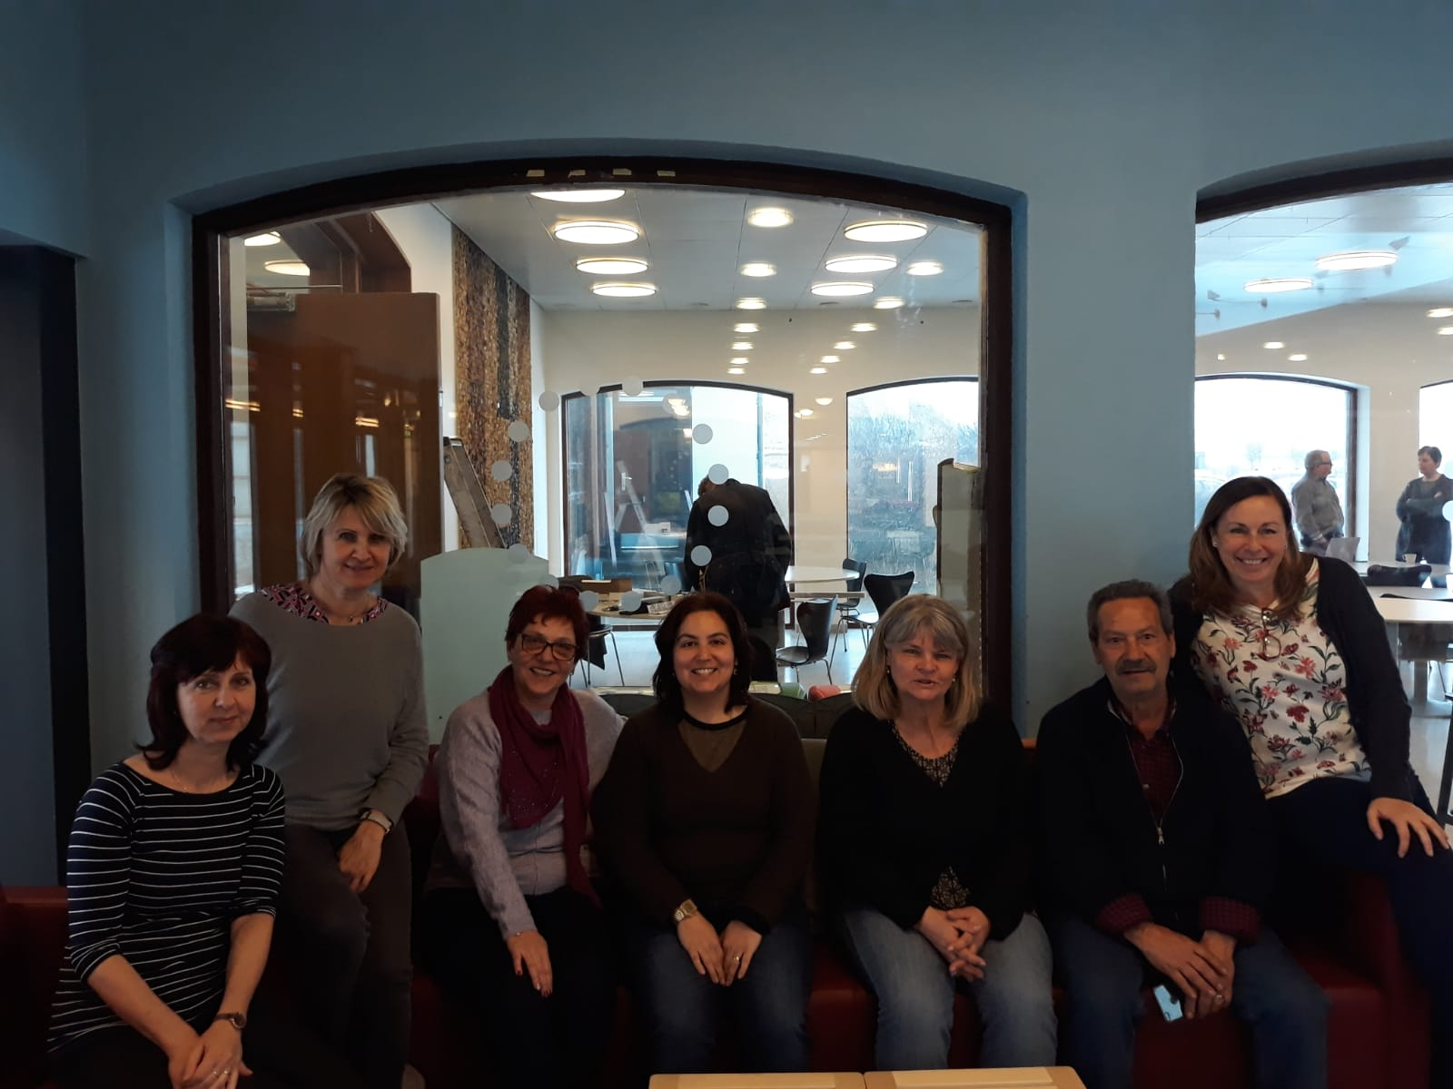
:: 130 účastníkov :: 16 krajín EÚ

Slide 17
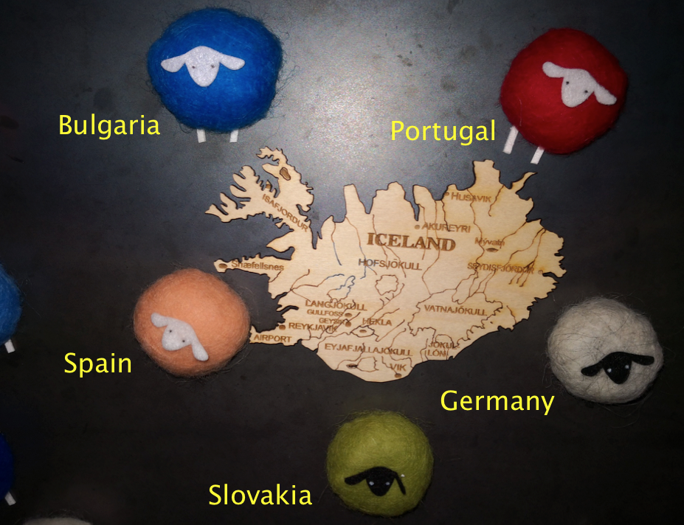
Naše tímové logo

Slide 18
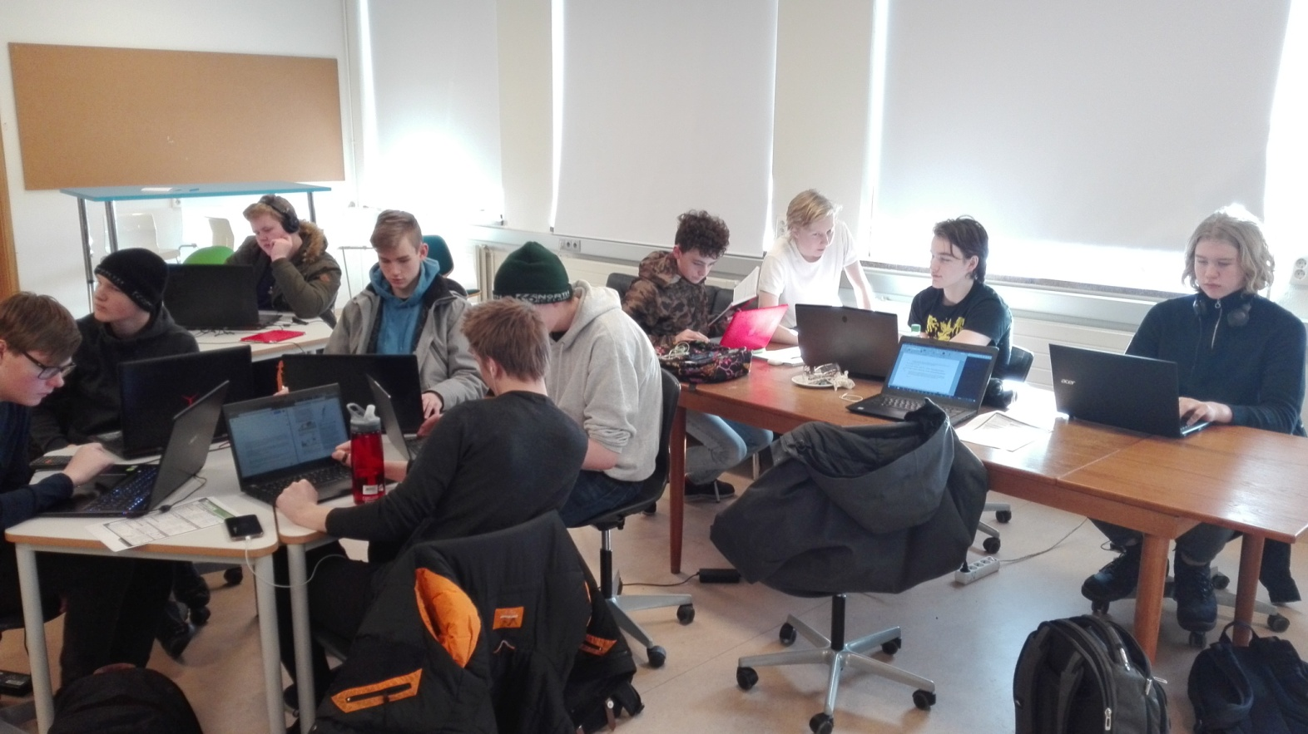
Projektová práca
v škole

Slide 19
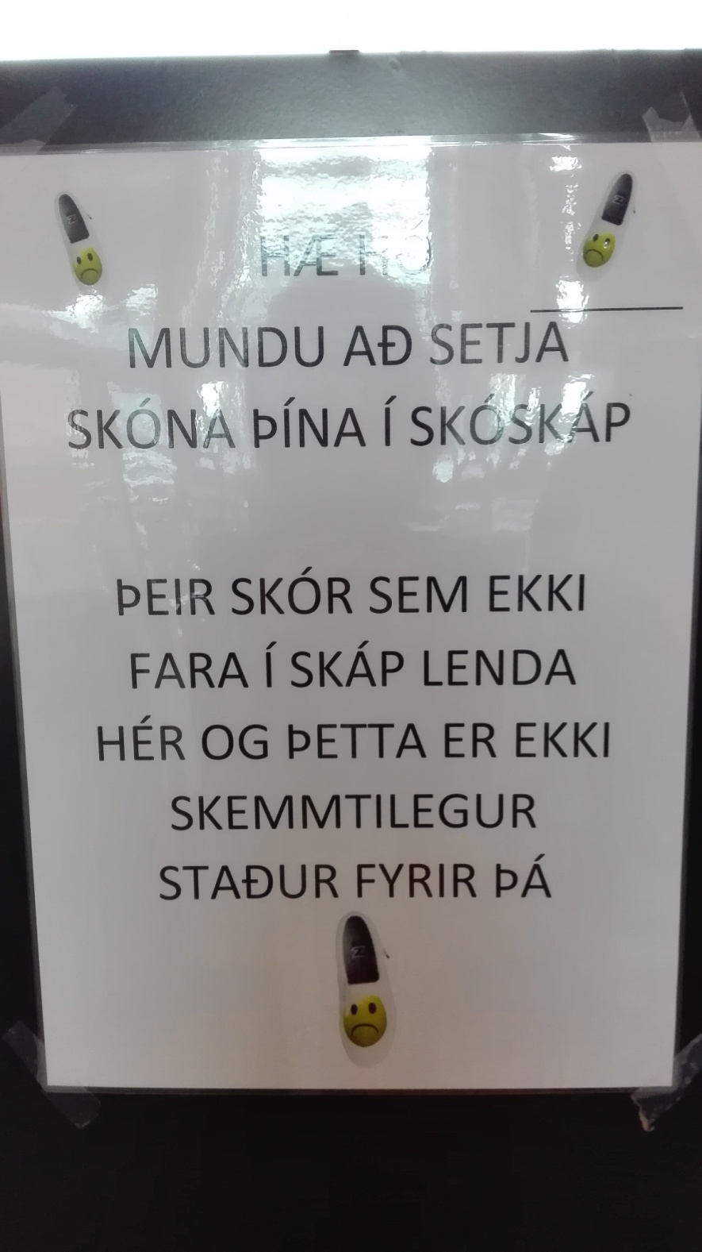
Všetko jasné ☺

Slide 20
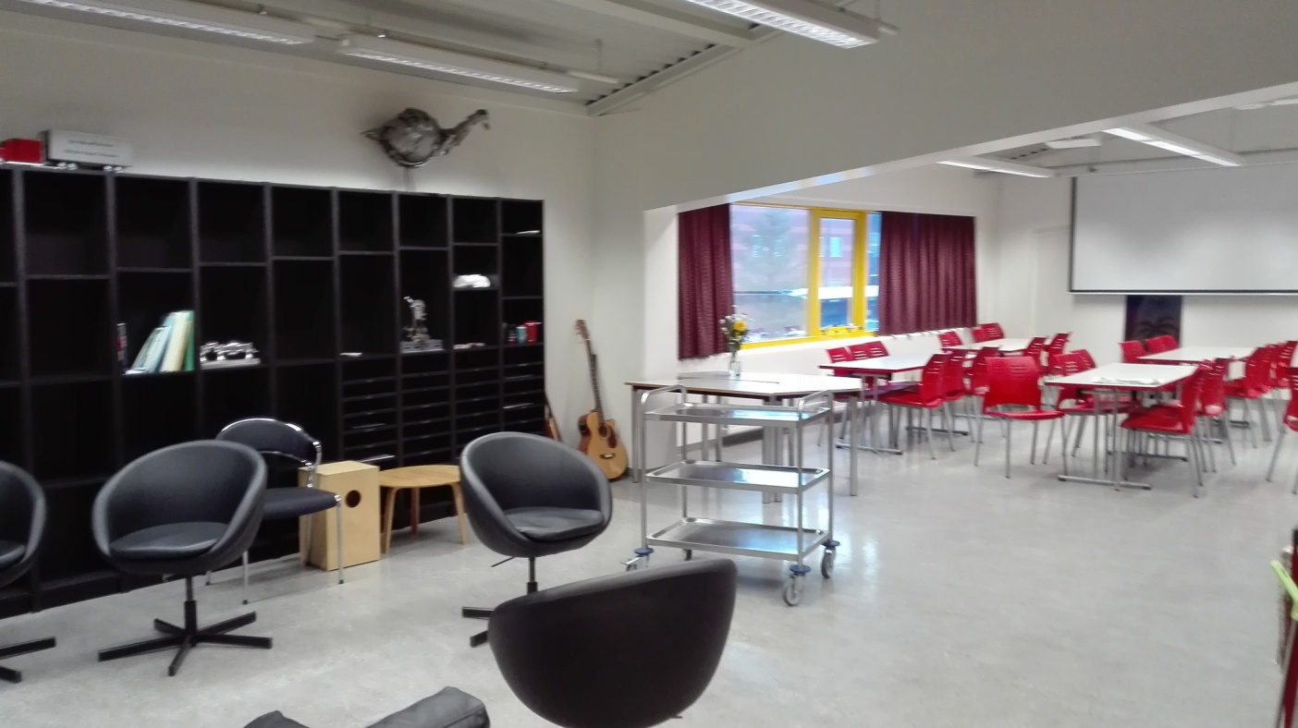
:: prednášky pre
učiteľov
:: zborovňa

Slide 21
Reykjavík
:: konferenčná budova HARPA

Slide 22
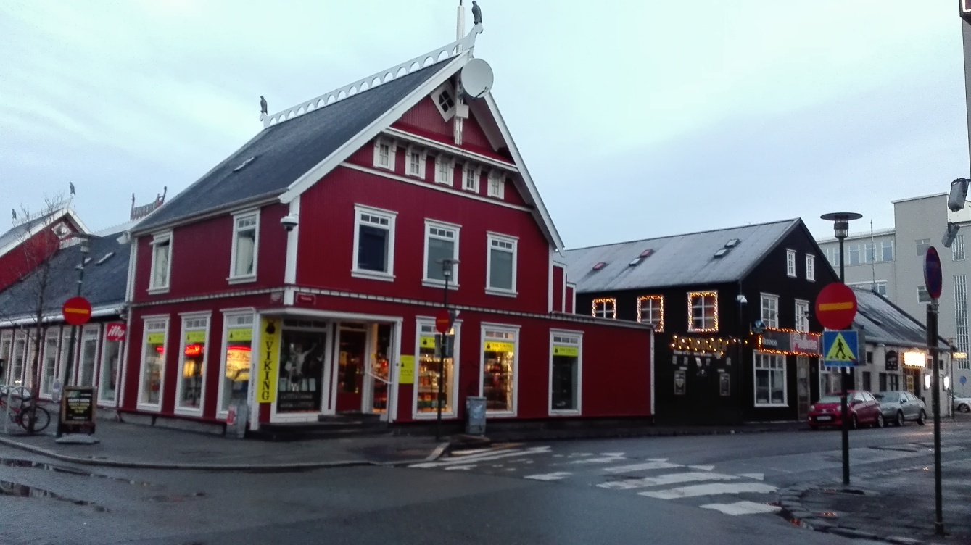
Mesto

Slide 23
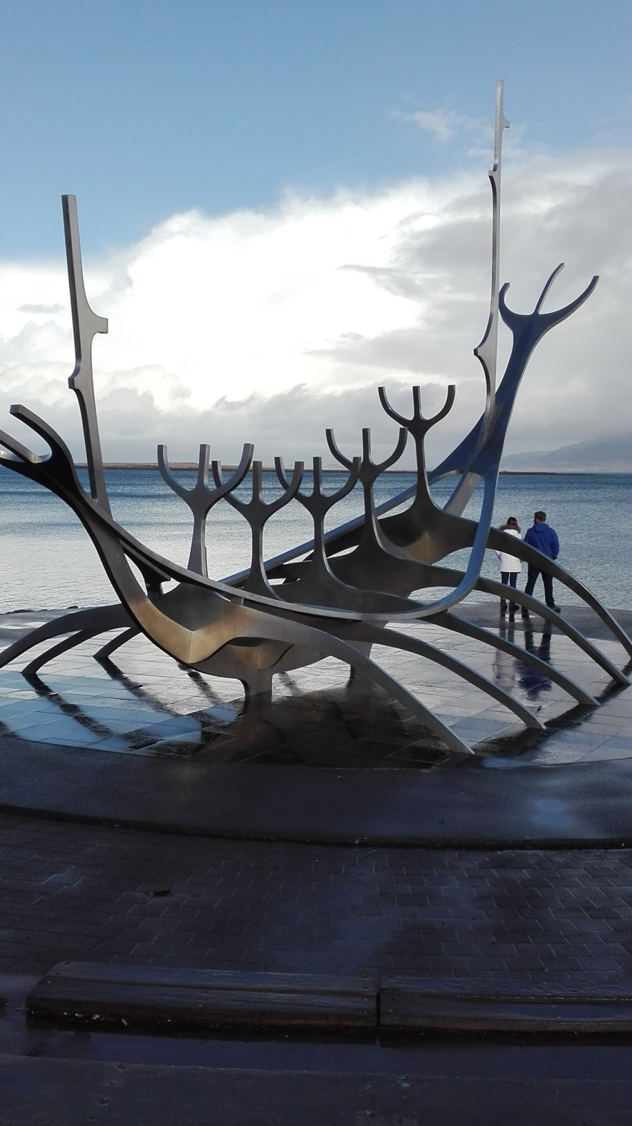
FotoSpomienky
Hotel Hilda
Sun Voyager

Slide 24
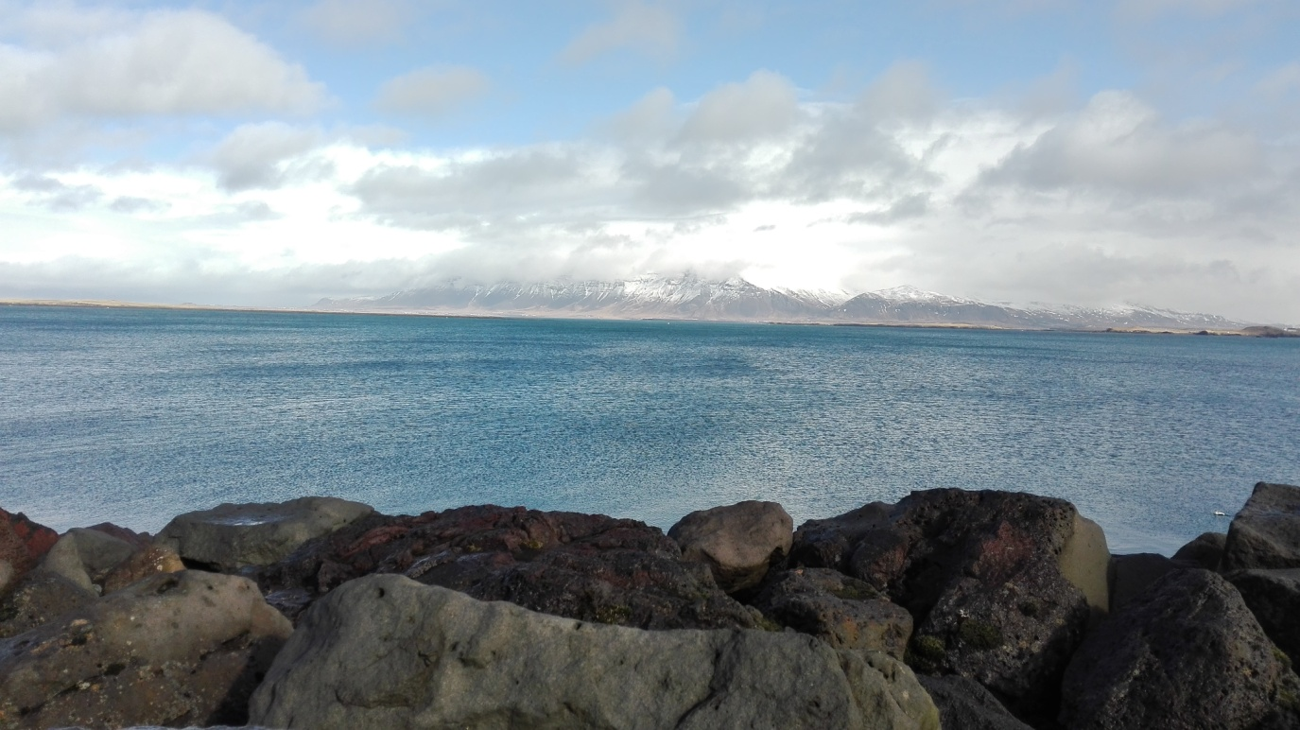
FotoSpomienky
pohľad z prístavu

Slide 25
Exkurzie do okolia
most medzi euroázijskou a americkou tektonickou platňou

Slide 26
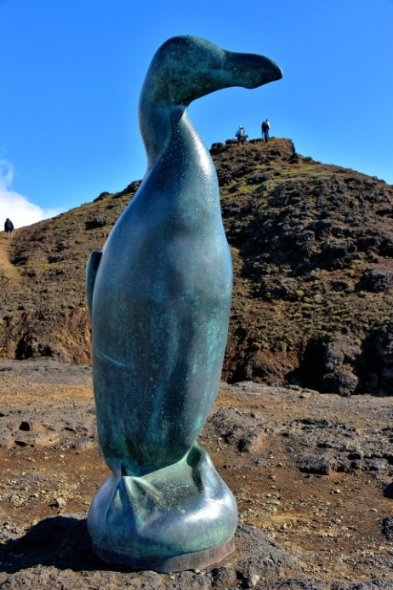
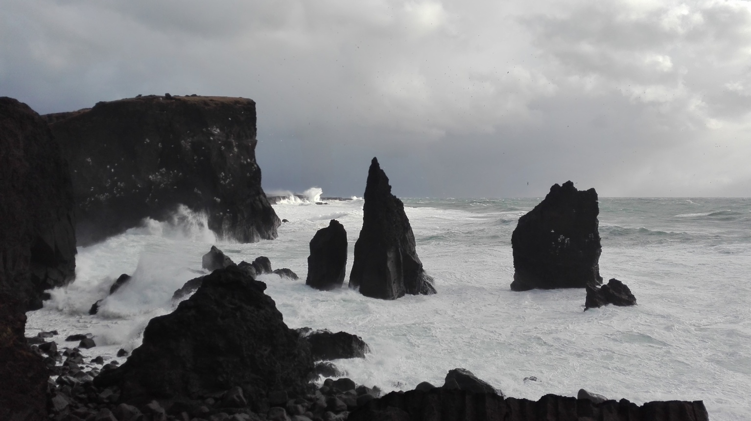
Reykjanestá – skalné bralá

Slide 27
Národný park þingvellir

Slide 28
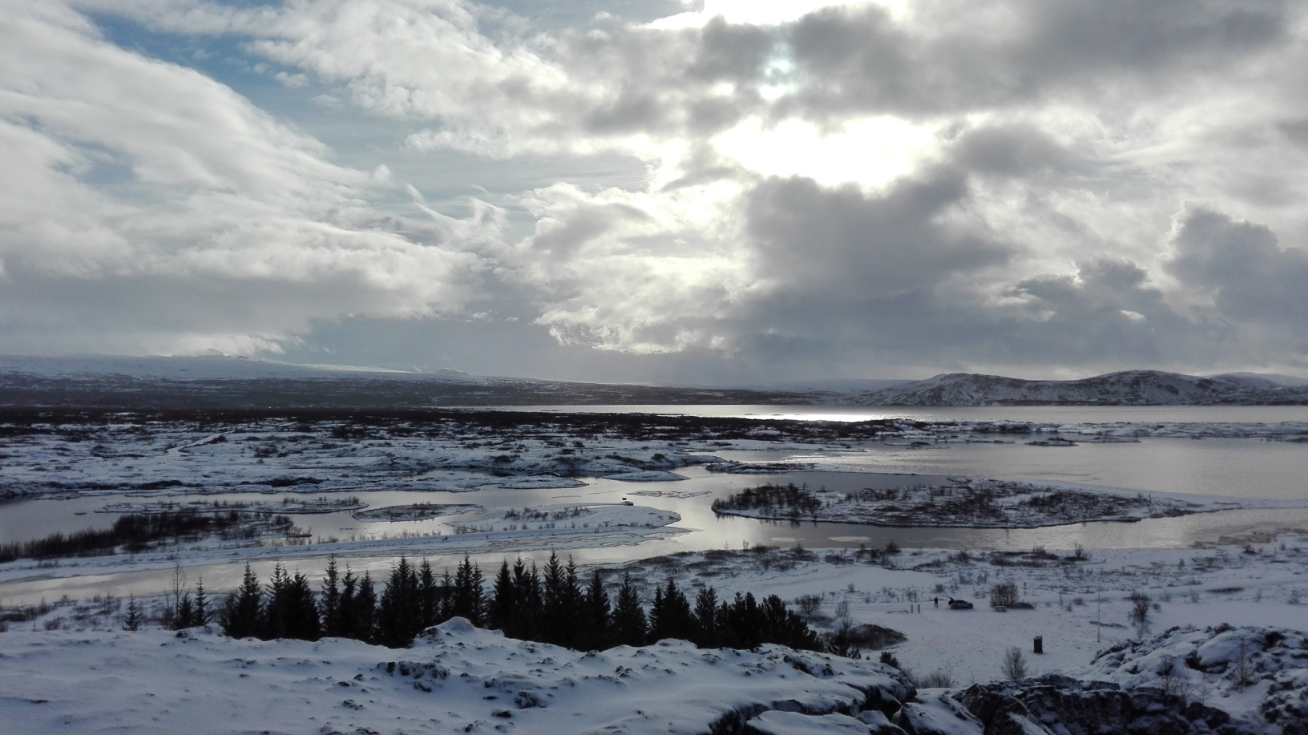
Okolie

Slide 29
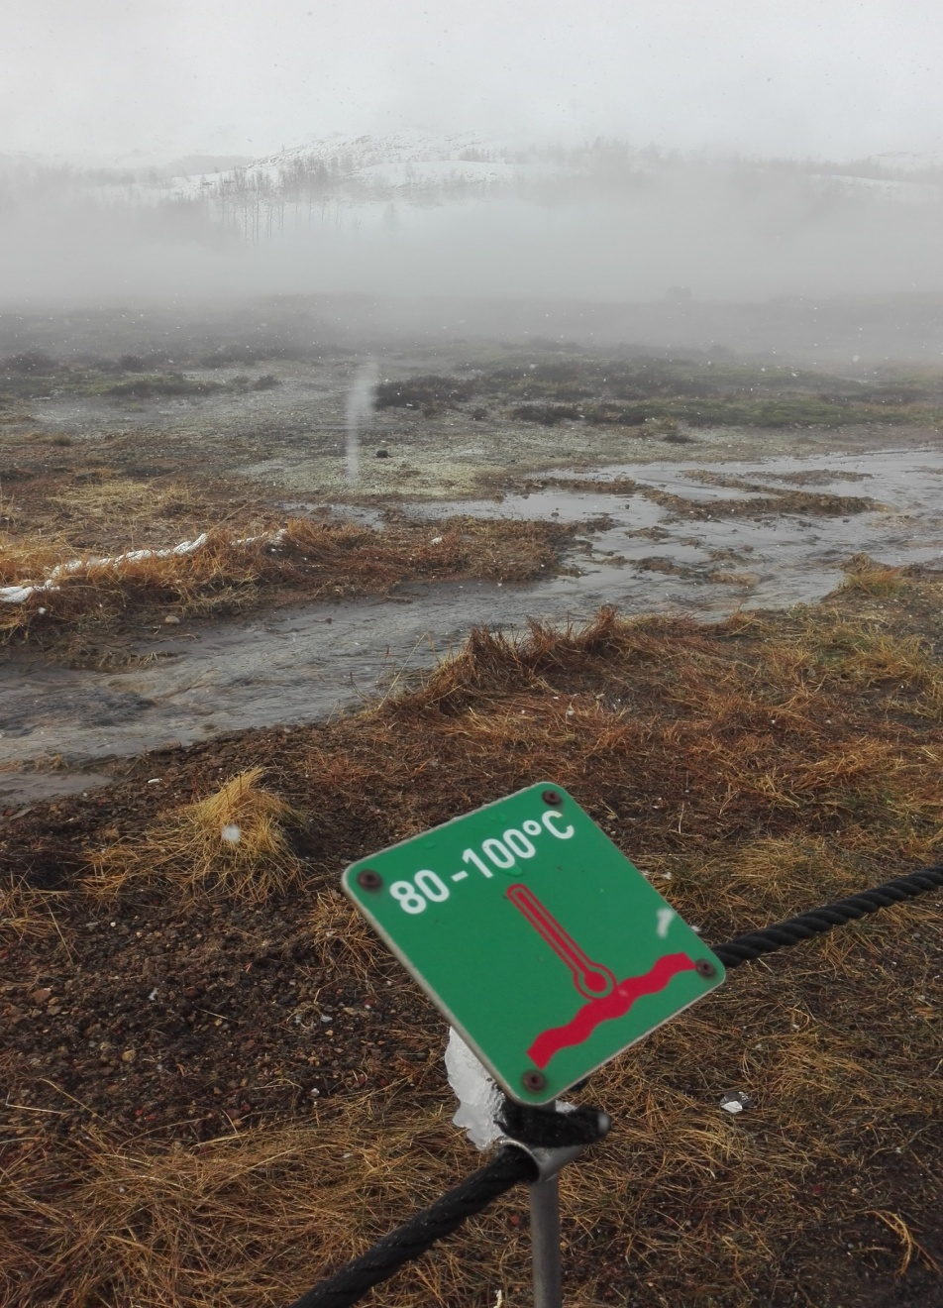
Gejzír a geotermálna oblasť Strokkur

Slide 30
vodopád Gullfoss

Slide 31
Reynisfjara - pláž s čiernym pieskom

Slide 32
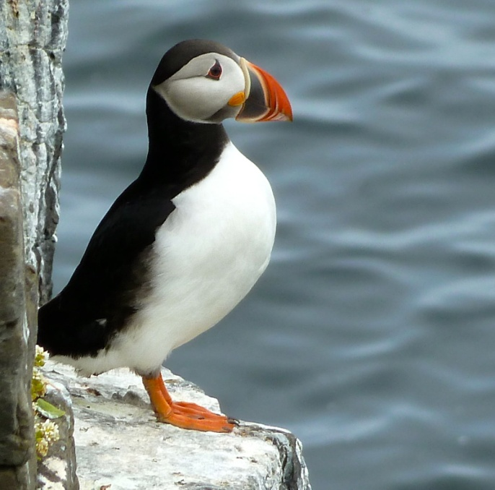
vodopád Skógafoss

Slide 33
Ľadovec Sólheimajökull

Slide 34
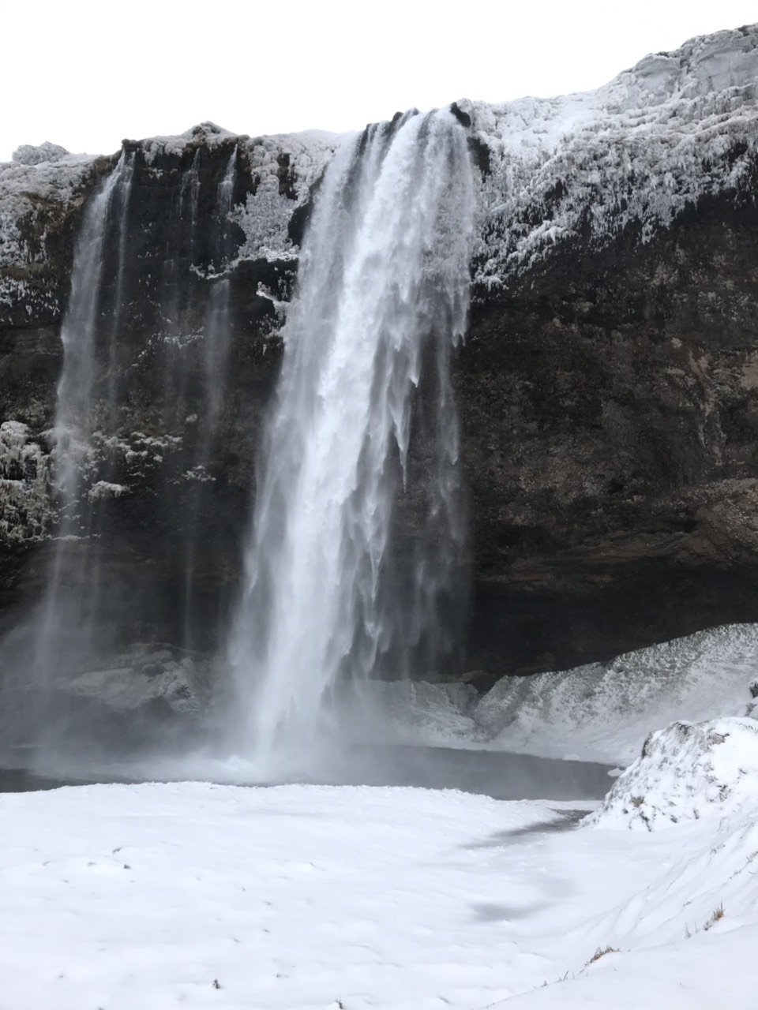
vodopád Seljalandsfoss

Slide 35
islandské kone

Slide 36
Modrá Lagúna

Slide 37
Dovidenia na Islande ☺

